Slide 1


ACADEMIA MILITAR MARECHAL SAMORA MACHEL
COOPERAÇÃO TÉCNICO-MILITAR PORTUGUESA
PROJETO 2
Formação de Formadores
Workshop de Técnicas de Formação
14 a 23 de Fevereiro de 2017

Slide 2
  Métodos e Técnicas Pedagógicas
  “no contexto do
  Ensino Superior Militar”

Slide 3
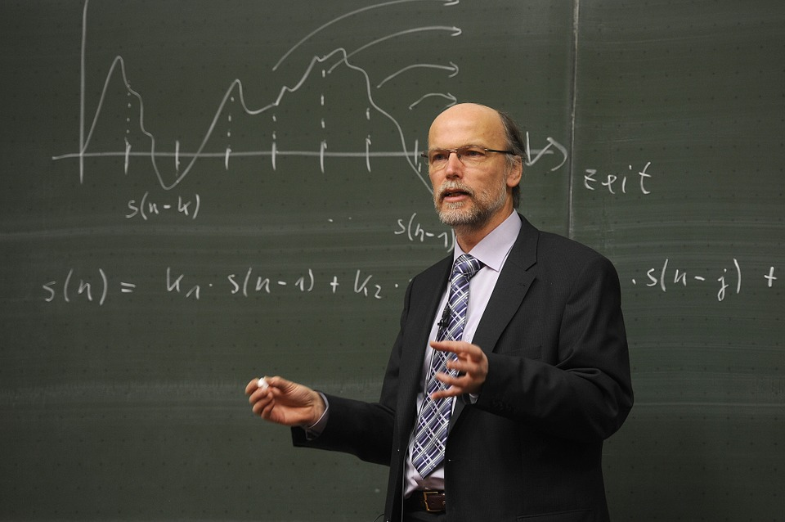
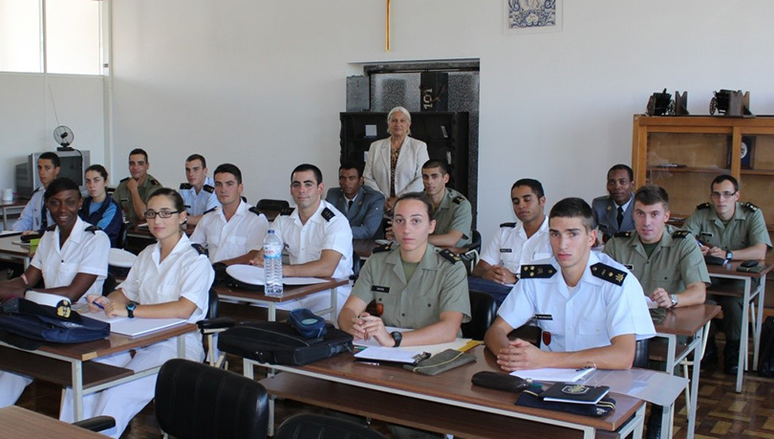
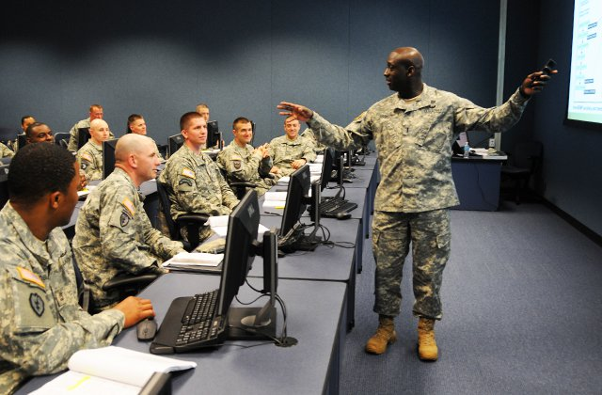

Slide 4
  MÉTODOS PEDAGÓGICOS
DIRETIVOS
NÃO DIRETIVOS
EXPOSITIVO
DEMONSTRATIVO
INTERROGATIVO
ATIVO

Slide 5
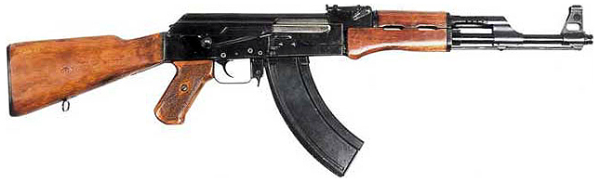
  MÉTODO DEMONSTRATIVO
TÉCNICA da Demonstração Direta (EDIP)
OBJETIVO DA SESSÃO – Desmontar e Montar a Espingarda AK-47
E
E
E
E
E
E
E
(Estudantes)
E
E
E
E
E
E
E
F
(Formador)
M
(Monitor)

Slide 6
Na RUA
E
E
E
E
E
E
E
E
E
E
E
E
M
E
E
F

Slide 7
E
E
M
Em SALA
E
E
E
E
E
E
E
E
E
E
E
E
F

Slide 8
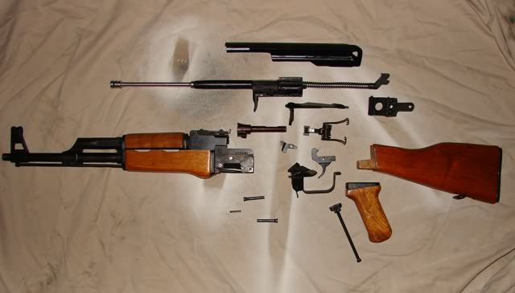
E
E
E
E
E
E
E
E
E
E
E
E
M
E
E
F

Slide 9
E
E
E
E
E
E
M
E
E
E
E
E
E
E
E
F

Slide 10
M
EXPLICAÇÃO – 10%
DEMONSTRAÇÃO – 20%
IMITAÇÃO – 20%
PRÁTICA – 50%
E
E
E
E
E
E
E
E
E
E
E
E
E
E
F

Slide 11
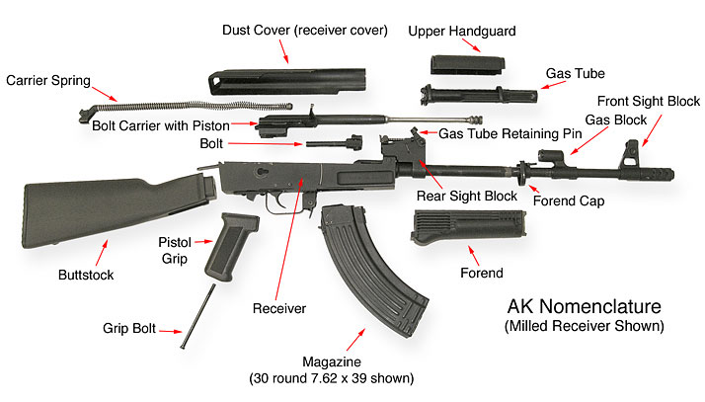

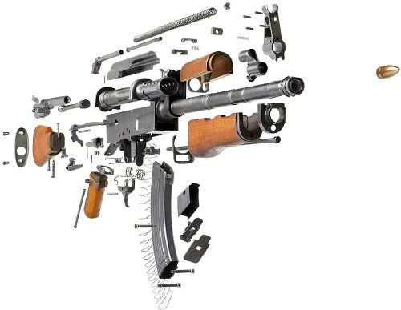
TÉCNICA da Demonstração Indireta

Slide 12
  MÉTODO ATIVO
TÉCNICA do Jogo de Papeis (Roll-Player).
TÉCNICA da Tempestade de Ideias (brainstorming).
OBJETIVO DA SESSÃO – Montar uma emboscada.
E
E
E
E
E
E
E
(Estudantes)
E
E
E
E
E
E
E
F
(Formador)

Slide 13
Grupo de Assalto
E
E
Dividir a classe por grupos.
Atribuir “papeis”.
Orientar a “Tempestade de Ideias”.
Apresentação de Ideias por grupos.
Discussão / Solução conjunta.
E
E
E
E
E
E
Grupo de Apoio
E
E
Comando
E
E
E
E
Grupo de Segurança

Slide 14
MATÉRIA DE ESTUDO ANOTADA
Folhas Avançadas/Apoio
TESTE / EXERCÍCIO PRÁTICO
MATÉRIA DE ESTUDO / AVALIAÇÃO DE CONHECIMENTO
SOLUÇÃO
XXXXXXXXXXX
XXXXXXXXXXXXXXXXXXXXXXXXXXXXXXXXXXXXXXXXXXXXXXXXXXXXXXXXXXXXXXXXXXXXXXXXXXXXXXXXXXXXXXXXXXXXXXXXXXXXXX
XXXXXXXXXXXXXXXXXXXXXXXXXXXX
XXXXXXXXXXXXXXXXXXXXXXXXXXXX
XXXXXXXXXXXXXXXXXXXXXXXXXXXX
XXXXXXXXXXXXX
XXXXXXXXXXXXXXXXXXXXXXXXXXXXXX
XXXXXXXXXXXXXXXXXXXXXXXXXXXXXX
XXXXXXXXXXXXXXXXXXXXXXXXXXXX
XXXXXXXXXXX
XXXXXXXXXXXXXXXXXXXXXXXXXXXXXXXXXXXXXXXXXXXXXXXXXXXXXXXXXXXXXXXXXXXXXXXXXXXXXXXXXXXXXXXXXXXXXXXXXXXXXX
XXXXXXXXXXXXXXXXXXXXXXXXXXXX
XXXXXXXXXXXXXXXXXXXXXXXXXXXX
XXXXXXXXXXXXXXXXXXXXXXXXXXXX
XXXXXXXXXXXXX
XXXXXXXXXXXXXXXXXXXXXXXXXXXXXX
XXXXXXXXXXXXXXXXXXXXXXXXXXXXXX
XXXXXXXXXXXXXXXXXXXXXXXXXXXX

Slide 15
  MÉTODO ATIVO
TÉCNICA da Simulação.
OBJETIVO DA SESSÃO – Planear uma Operação Ofensiva em Áreas Edificadas.
E
E
E
E
E
E
E
(Estudantes)
E
E
E
E
E
E
E
F
(Formador)
F
(Formador)

Slide 16
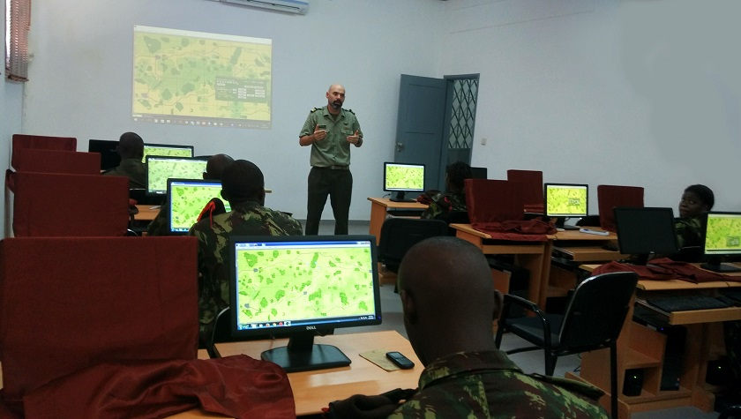

Slide 17
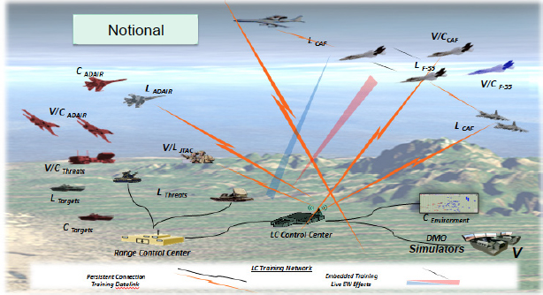

Slide 18
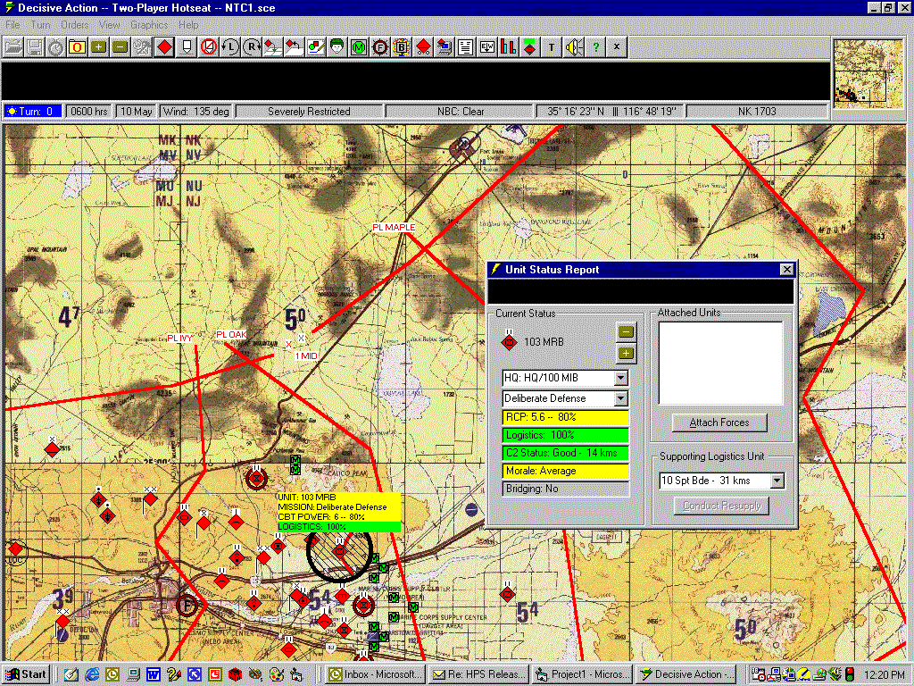
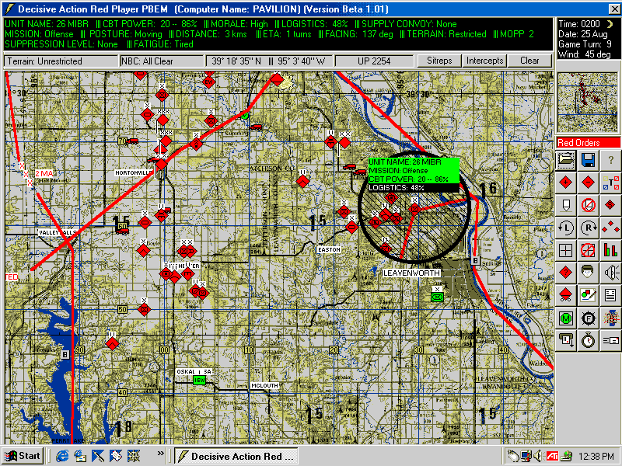

Slide 19
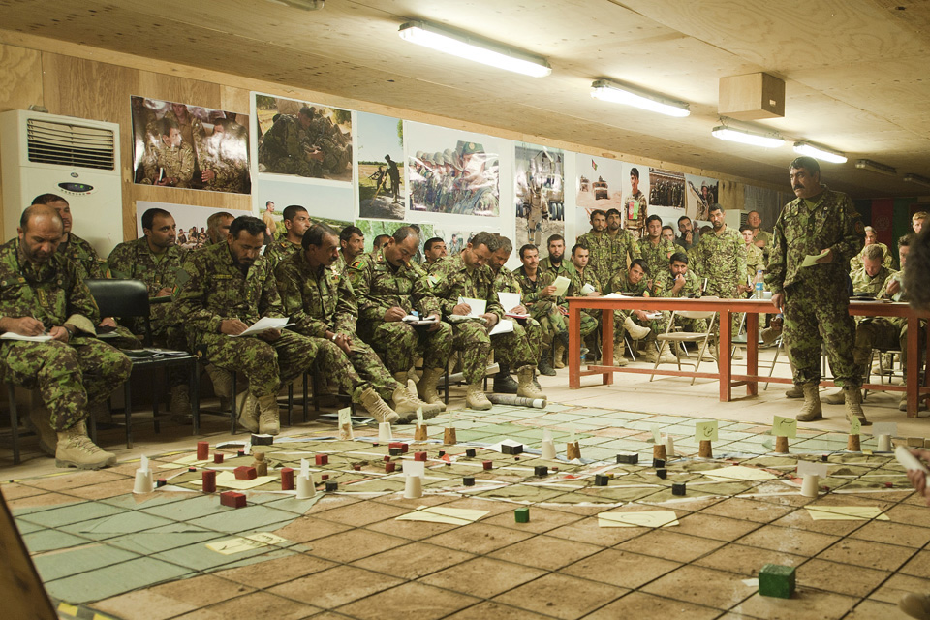

Slide 20
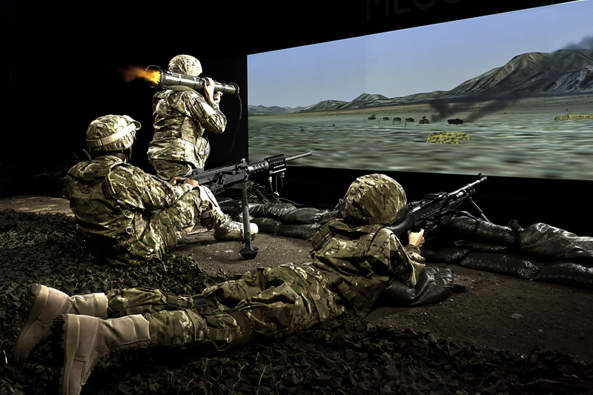

Slide 21
  QUAL O MELHOR MÉTODO?
  QUAL A MELHOR TÉCNICA?

Slide 22
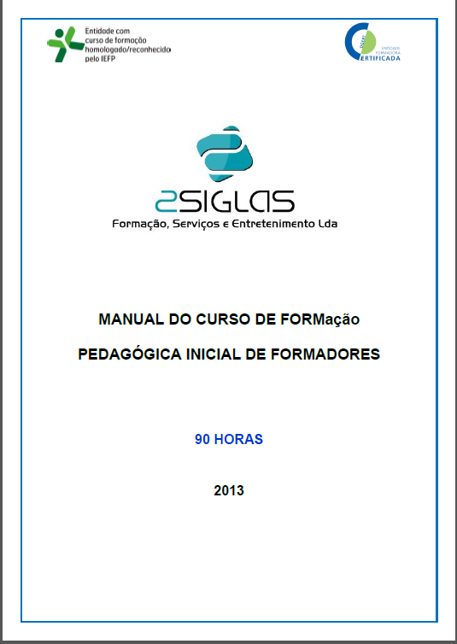
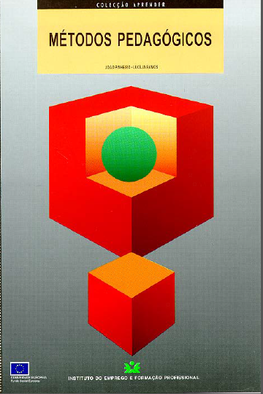
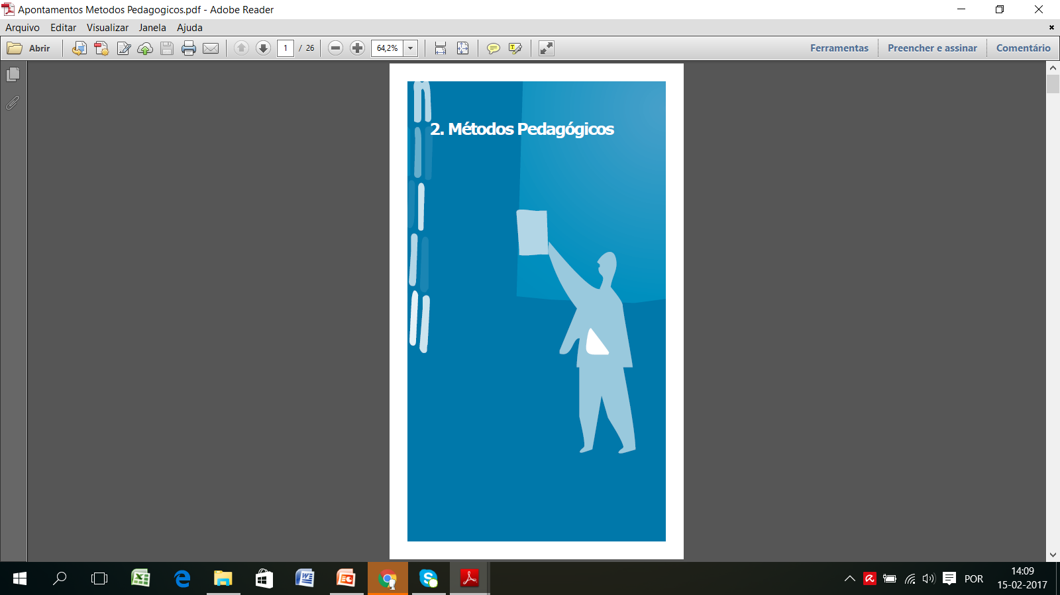
  Apoio Bibliográfico

Slide 23
Obrigado pela atenção!

Slide 24
ACADEMIA MILITAR MARECHAL SAMORA MACHEL
COOPERAÇÃO TÉCNICO-MILITAR PORTUGUESA
PROJETO 2
Formação de Formadores
Workshop de Técnicas de Formação
14 a 23 de Fevereiro de 2017

